Slide 1
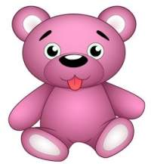
Неделя «Путешествие в Австралию»
МБДОУ «Детский сад №78 комбинированного вида с татарским языком воспитания и обучения Авиастроительного района г.Казани
Неделя «Путешествие в Австралию»
Рисование на тему
«Мой любимый мишка»
Подготовительная к школе группа

Slide 2
Тhttps://skazki.rustih.ru/viktor-dragunskij-drug-detstva/ для начала пройдите по этой ссылке и прочитайте сказку Викторв Драгунского «Друг детства»
Ребята!
А у вас есть любимые игрушки? Сегодня на занятии мы научимся рисовать плюшевого медвежонка.

Slide 3
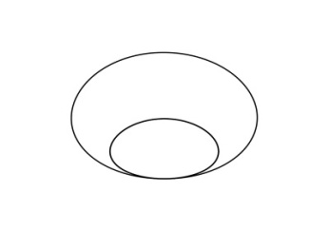
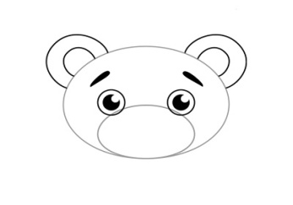
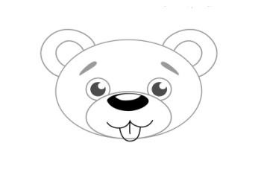
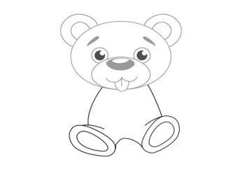
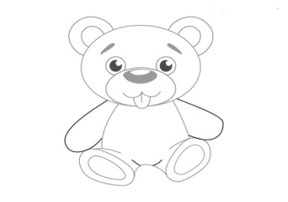
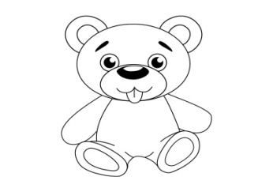
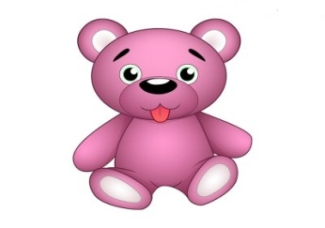

Slide 4
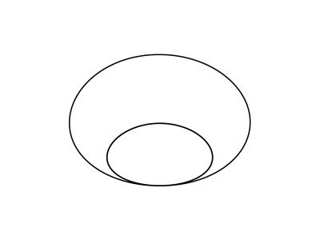
1. Рисуем большой овал – это будет голова, и внутри овал поменьше – это будет мордочка.

Slide 5
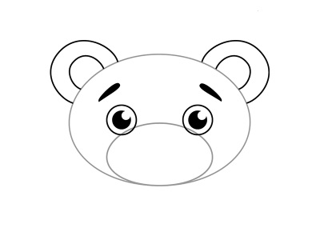
2. Рисуем два уха, круглые глаза, зрачки и блики в них. Затем рисуем брови.

Slide 6

3. Рисуем большой нос и блик в нём, ротик и язычок.

Slide 7

4. Рисуем тело и лапы, как показано на картинке.

Slide 8
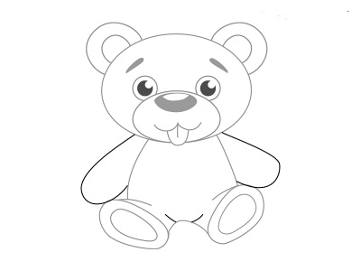
5. Рисуем передние лапки и проводим две полосочки между ног.

Slide 9

6. Обведём мишку жирными линиями.

Slide 10
7. А теперь раскрасьте мишку цветными карандашами!

Slide 11
Спасибо за внимание
Спасибо
за
внимание!

